Slide 1
Празднование Международного женского дня
8 Марта
МБУ «ЦСО» Тарасовского района
ОСО Курно-Липовское

Slide 2
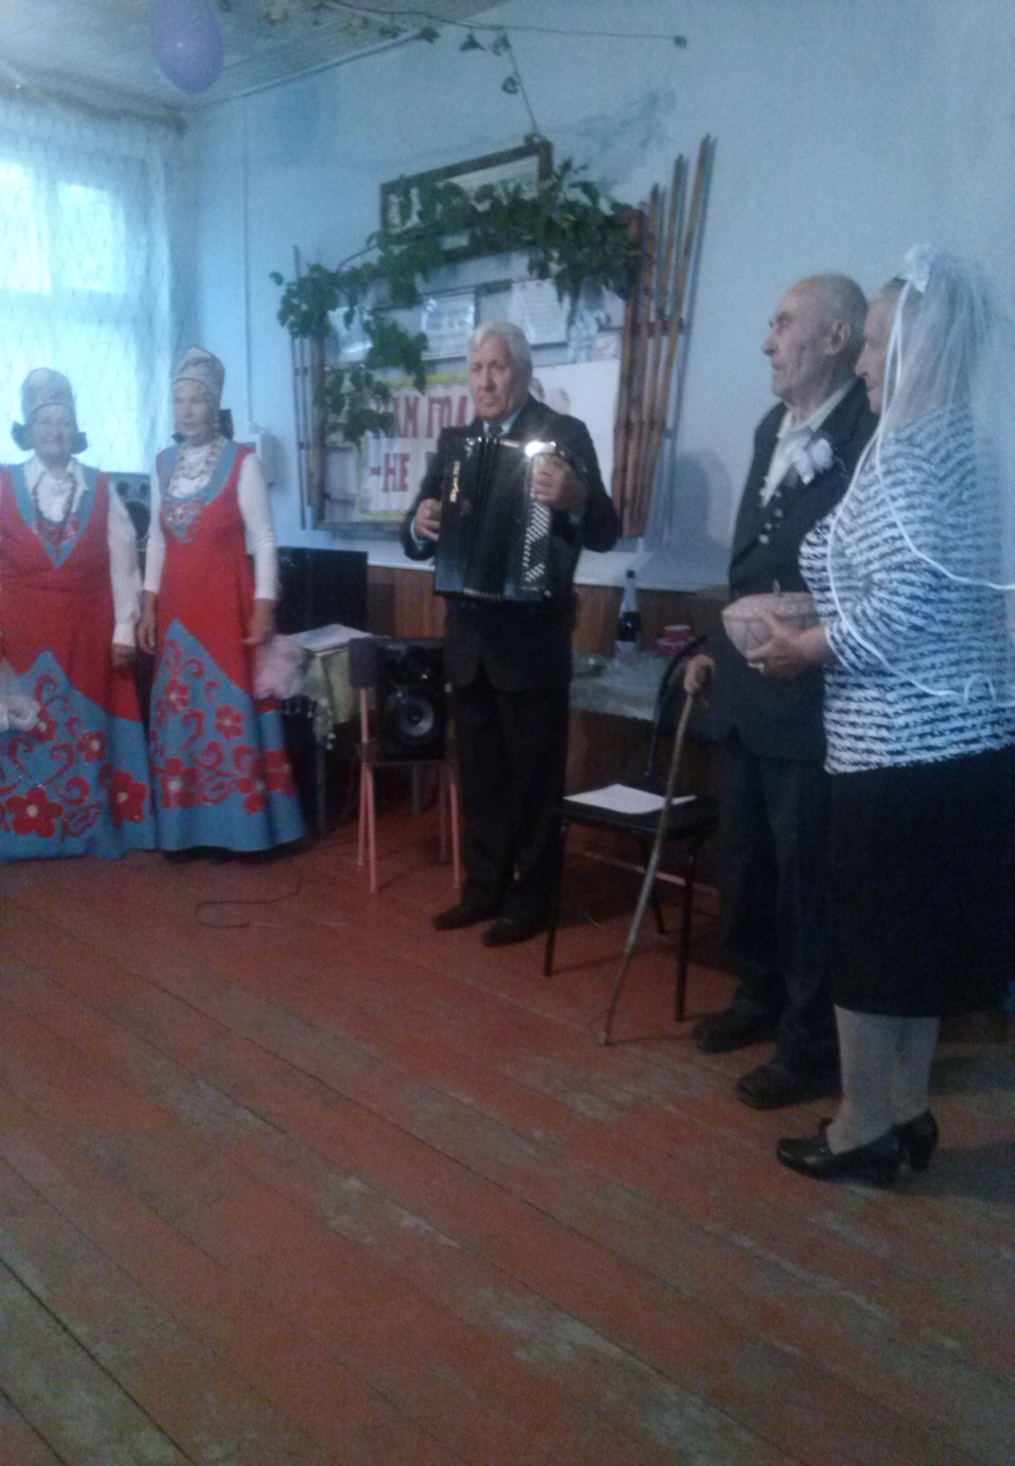
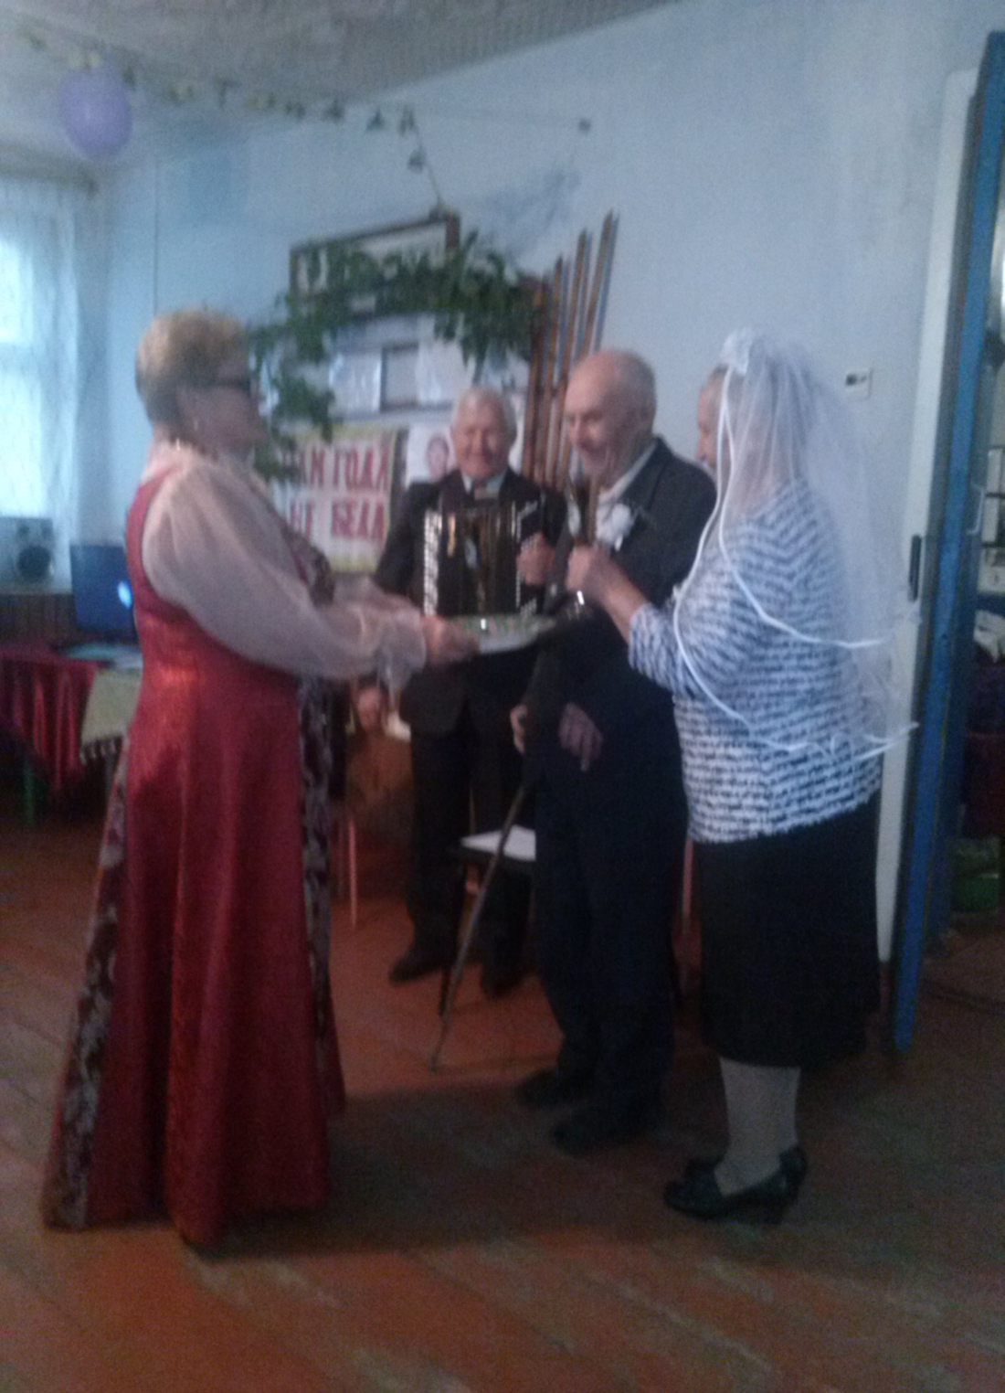
В канун праздника супруги Лесниковы Виктор Васильевич и Ольга Трофимовна отпраздновали золотую свадьбу. Артисты сельского клуба и гости присутствующие на празднике тепло поздравили юбиляров

Slide 3
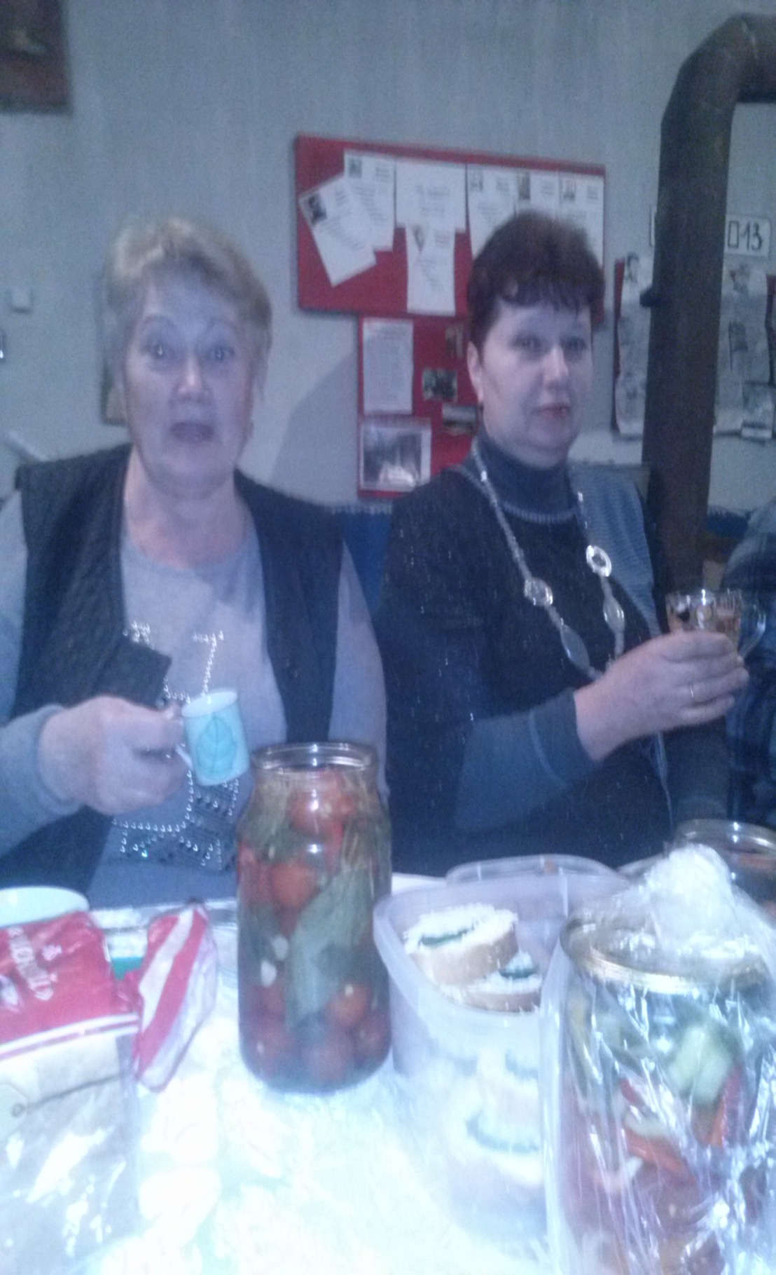
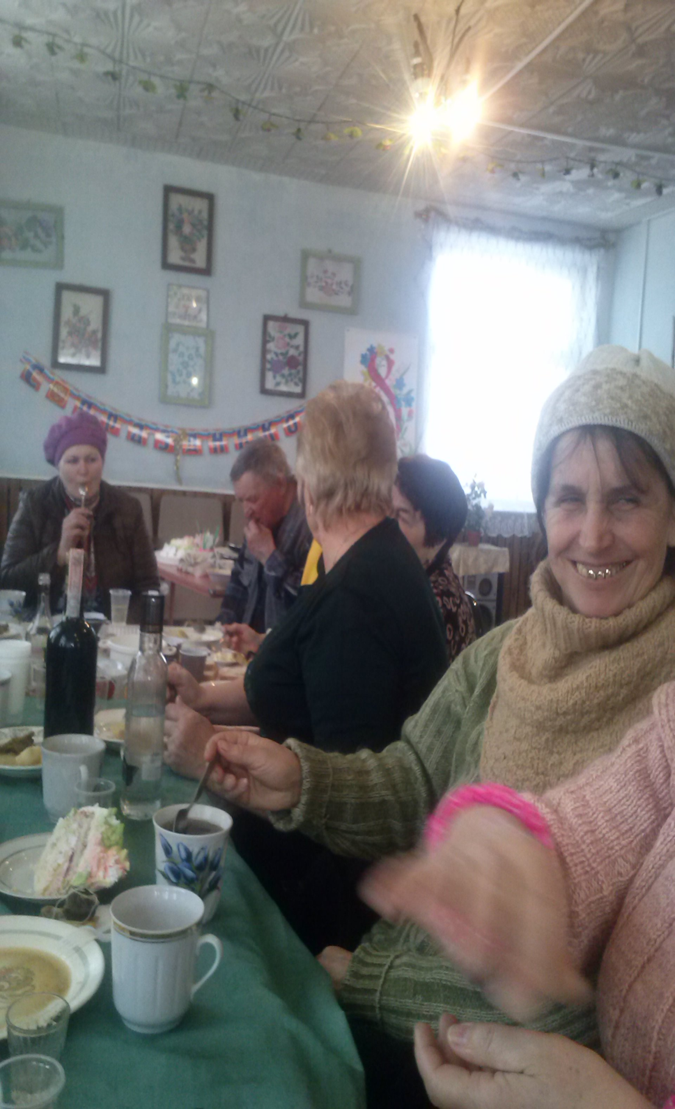
Социальные работники ,совместно с работниками культуры, организовали чаепитие.

Slide 4
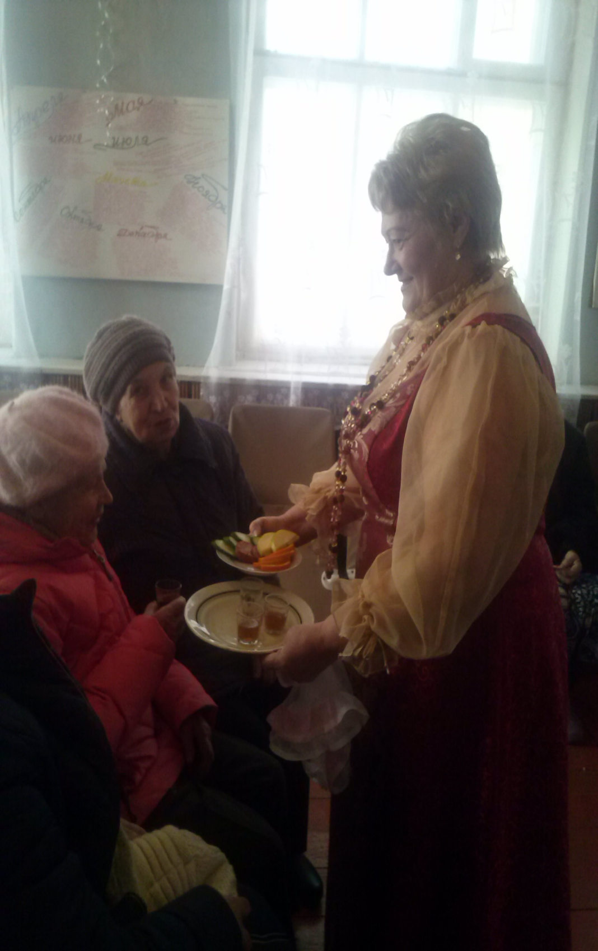
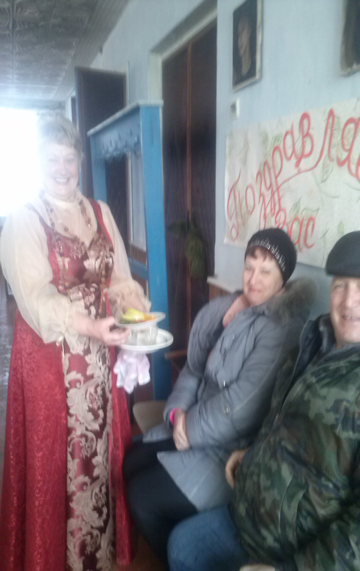
Артисты сельского клуба провели различные конкурсы с гостями праздника.

